Slide 1
UT.7 SERVICIOS DE VOZ

Slide 2
Bloques de la UT7:
Amazon Polly
Marcas de Voz.
SSML.
Laboratorio 1: Amazon Polly
Laboratorio 2: Gestión de costos.

Slide 3
Amazon Polly
Amazon Polly es un servicio en la nube que convierte el texto en un segmento hablado muy realista.
Incluye una serie de voces de texto a voz neuronal (NTTS), que ofrecen mejoras revolucionarias en la calidad del habla gracias a un nuevo enfoque de aprendizaje automático.
La tecnología TTS neuronal también admite un estilo de habla Newscaster adaptado a casos de uso de locución de noticias.
Notes:
TTS: Sistema experto
NTTS: Sistema neuronal

Slide 4
Amazon Polly
Los casos de uso más comunes de Amazon Polly son:
Las aplicaciones móviles.
Lectores de noticias, juegos.
Plataformas de recursos de aprendizaje electrónicos.
Aplicaciones de accesibilidad para personas con discapacidad.
Segmento de Internet de las cosas (IoT), en rápido crecimiento.
Notes:
Hablar del ejemplo de amazon eco de la UT5.

Slide 5
Amazon Polly
Ventajas:
Calidad: Amazon Polly ofrece tanto el nuevo TTS neuronal como la mejor tecnología TTS estándar para sintetizar el lenguaje natural superior con una pronunciación muy precisa (incluida la expansión de abreviaturas y acrónimos, la interpretación de fechas y horas y la desambiguación homográfica).
Baja latencia: Amazon Polly garantizar respuestas rápidas, lo que la convierte en una opción viable para casos de uso de baja latencia, como los sistemas de diálogo.
Notes:
Hacer hincapié en que el ser humano lo tiene que entender y que sea en tiempo real. Hablar de los casos del streaming vistos en las UT anteriores.

Slide 6
Amazon Polly
Ventajas:
Soporte para una amplia cartera de idiomas y voces: Amazon Polly admite docenas de idiomas de voces, la mayoría de los cuales disponen de voces masculinas y femeninas. En la actualidad, el sistema TTS neuronal admite tres voces en inglés británico y ocho voces en inglés de Estados Unidos. Este número sigue aumentando, ahora mismo español - méxico en experimental. Las voces de Matthew y Joanna en inglés de Estados Unidos también pueden utilizar el estilo de habla neuronal Newscaster, similar al de un locutor de noticias profesional.
Notes:
Hacer hincapié en que cada lenguaje es un mundo por su gramática, y que las últimas líneas de investigación,es poder un mismo modelo para distintos lenguajes. En español casi todo con TTS sin capacidad neuronal.
Primero no geolocaliza y luego nos dirige a la nube más cercana. y en cada nube estarán disponibles todos los idiomas.

Slide 7
Amazon Polly
Ventajas:
Rentabilidad: el modelo de pago por uso de Amazon Polly significa que no hay costos de instalación. Se puede comenzar con pocos recursos e ir aumentándole a medida que crece la aplicación.
Solución basada en la nube: Las soluciones TTS instaladas en los dispositivos necesitan importantes recursos informáticos y una gran potencia de GPU, así como gran cantidad de RAM y de espacio en disco. Con una solución con esta arquitectura tiene este ahorro de costos.

Slide 8
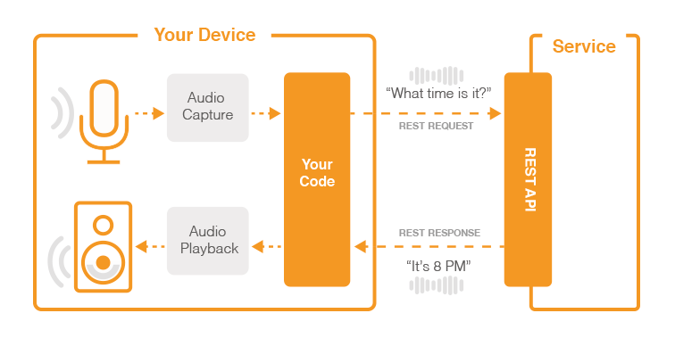
Amazon Polly
Arquitectura:

Slide 9
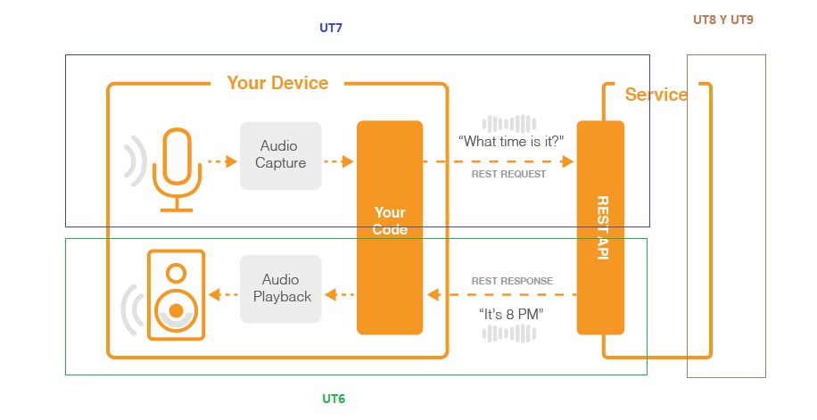
Amazon Polly
Arquitectura:

Slide 10
Amazon Polly
Elementos:
Text Input: Para introducir el texto que desea sintetizar y Amazon Polly devolverá una secuencia de audio. Se puede proporcionar la entrada como texto sin formato o con el formato Speech Synthesis Markup Language (SSML). Si se utiliza SSML, podrá controlar diferentes aspectos del fragmento hablado, como la pronunciación, el volumen, el tono y la velocidad de habla.

Slide 11
Amazon Polly
Elementos:
Voces disponibles: Amazon Polly proporciona una serie de idiomas y diversas voces, incluida una voz bilingüe (tanto para inglés como para hindi). En la mayoría de los idiomas, puede elegir entre varias voces, tanto masculinas como femeninas. Al lanzar una tarea de síntesis de voz, especifique el ID de la voz. Amazon Polly utilizará esta voz para convertir el texto en voz. Amazon Polly no es un servicio de traducción: el fragmento sintetizado está en el mismo idioma que el texto.

Slide 12
Amazon Polly
Elementos:
Formato de salida: Amazon Polly puede proporcionar el resultado de la síntesis de voz en varios formatos. Puede seleccionar el formato de audio que mejor se adapte a sus necesidades. Por ejemplo, podría preferir el formato MP3 u Ogg Vorbis para utilizarlo en las aplicaciones web y móviles. O el formato de salida PCM para los dispositivos y las soluciones de telefonía de AWS IoT.

Slide 13
2. Marcas de Voz.
Las marcas de voz son metadatos que describen el fragmento que se sintetiza; por ejemplo, dónde empieza y termina una palabra o una frase en la secuencia de audio.
La aplicación es cuando se está combinando animación y audio, entonces necesita saber cuándo comienza y termina cada palabra, por lo que es posible sincronizar las expresiones faciales con el discurso.
Otro ejemplo del uso de marcas de voz es cuando desea resaltar palabras a medida que se pronuncian, como en los subtítulos.

Slide 14
2. Marcas de Voz.
Aplica a los siguientes elementos:
Sentence: sirve para señalar frases en el texto de entrada.
Word: sirve para señalar palabras en el texto.
Ssml: describe un <mark> elemento del texto de entrada SSML.
Visema— describe los movimientos de la cara y la boca que corresponden a cada fonema que se pronuncia y un fonema es una unidad en el sistema fonético de un idioma correspondiente a un conjunto de sonidos del habla similares.

Slide 15
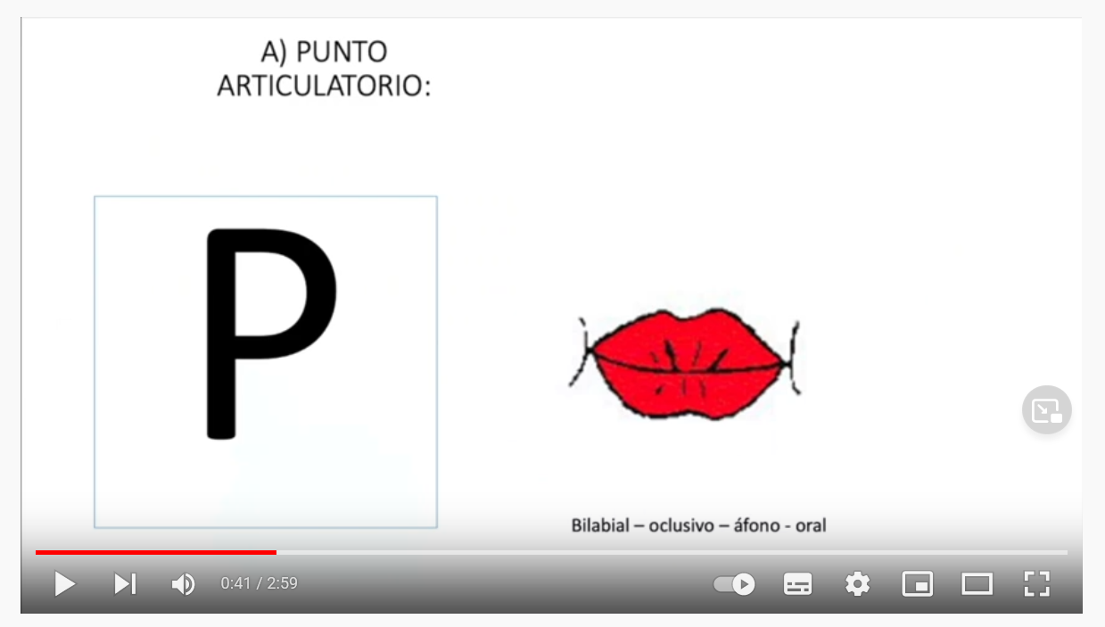
2. Marcas de Voz.
https://www.youtube.com/watch?v=m6dsnR2Jvbw
Notes:
Doblaje
Accesibilidad
Avatar
Tiene que haber una correlación entre el sonido y los labios

Slide 16
3. SSML.
El uso de texto mejorado con SSML ofrece mayor control sobre el modo en que Amazon Polly genera el fragmento hablado a partir del texto proporcionado.
SSML es un lenguaje de marcado que usa etiquetas para instruir al intérprete sobre lo que debe hacerse. Cómo usamos <html></html>para comenzar y finalizar documentos HTML, todo en SSML está incluido dentro de las <speak></speak>etiquetas.

Slide 17
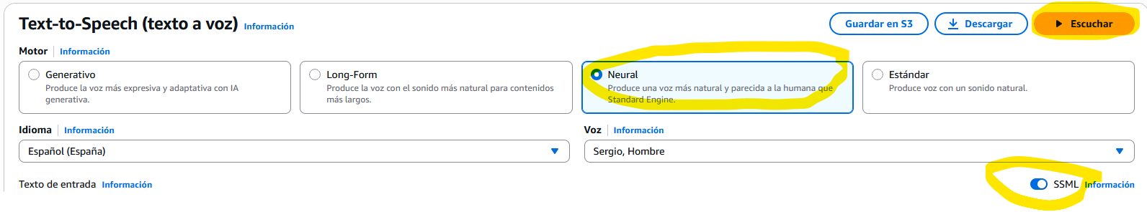
3. SSML.
Nos vamos al servicio Polly.

Slide 18
3. SSML - SPEAK.
<speak>
Esto es un ejemplo de la etiqueta speak, es análoga a la etiqueta html. Todo el texto mejorado con SSML debe incluirse entre estas etiquetas.
</speak>

Slide 19
3. SSML - BREAK.
<speak>
Si queremos agregar una pausa en la forma en que se sintetiza este discurso,
podemos usar la etiqueta
<break time="1s"/>
y agregar una duración para la pausa.
No tenemos que insertar pausas para la puntuación,
ya que Polly es suficientemente inteligente.
</speak>

Slide 20
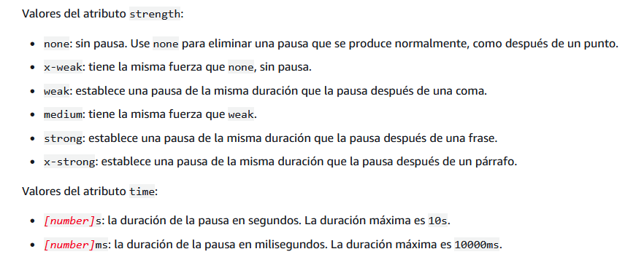
3. SSML - BREAK.

Slide 21
3. SSML - BREAK.
<speak>
Este tema es muy entretenido
<break time="5s"/>
Estoy aprendiendo mucho.
Este tema es muy entretenido
<break strength="weak"/>
Pausa como una coma.
Este tema es muy entretenido
<break/>
El valor por defecto es Medium.
</speak>

Slide 22
3. SSML - BREAK.
Ejercicio 2: Pase la siguiente frase “No sé la solución en estos momentos” a SSML, con una pausa de 500 ms entre “solución” y momentos.

Slide 23
3. SSML - EMPHASIS.
Enfatizar las palabras cambia el volumen y la velocidad de la voz. Más énfasis significa que Amazon Polly lee el texto más alto y lento. Menos énfasis hace que el texto se lea más bajo y rápido.
Valores del atributo level:
Strong: aumenta el volumen y ralentiza la velocidad de habla, para que la voz sea más alta y lenta.
Moderate: aumenta el volumen y ralentiza de habla, pero menos que strong. Moderate es el valor predeterminado.
Reduced: disminuye el volumen e incrementa la velocidad de habla. La voz es más baja y rápida.

Slide 24
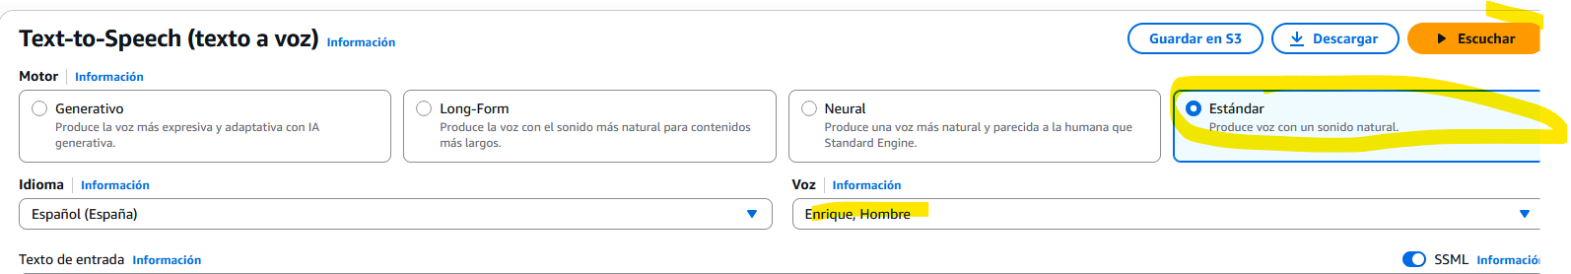
3. SSML - EMPHASIS.
Cambiamos a

Slide 25
3. SSML - EMPHASIS.
<speak>
Os tengo que decir
<emphasis level="strong">este tema es muy importante</emphasis>
en esta asignatura.
</speak>

Slide 26
3. SSML - LANG.
Especificar otro idioma para una palabra específica, frase u oración con la etiqueta <lang>. Las palabras y frases extranjeras normalmente se leen mejor cuando se incluyen entre un par de etiquetas <lang>. Para especificar el idioma, utilice el atributo xml:lang.

Slide 27
3. SSML - LANG.
<speak>
<lang xml:lang="es-Es">Paella valenciana</lang>
</speak>

Slide 28
3. SSML - Oraciones <s></s> y párrafos <p></p>.
Normalmente, cuando hablamos, hacemos una pausa entre oraciones y párrafos. Si bien Polly comprende agregar una pausa basada en la puntuación, podemos usar el explícito <s></s>y <p></p>para ajustar la duración de la pausa.

Slide 29
3. SSML - Oraciones <s></s> y párrafos <p></p>.
<speak>
<p> Fragmento de un escrito con unidad temática, que queda diferenciado del resto de fragmentos por un punto y aparte y generalmente también por llevar letra mayúscula inicial y un espacio en blanco en el margen izquierdo de alineación del texto principal de la primera línea.<s>Unidad lingüística que consta de sujeto y predicado, implícitos o explícitos; sintácticamente, puede ser simple (independiente) o compuesta (coordinada o subordinada).</s></p>
</speak>

Slide 30
3. SSML - PHONEME.
Para que Amazon Polly utilice la pronunciación fonética para un determinado texto, utilice la <phoneme> etiqueta.
La etiqueta <phoneme> requiere dos atributos. Indican el alfabeto fonético que utiliza Amazon Polly y los símbolos fonéticos de la pronunciación corregida:
alphabet:
ipa: indica que se usará el Sistema Fonético Internacional (IPA, por sus siglas en inglés).
x-sampa: indica que se usará el Alfabeto Fonético Extendido SAM (X-SAMPA, por sus siglas en inglés).
ph: Especifica los símbolos fonéticos para la pronunciación.

Slide 31
3. SSML - PHONEME.
Sistema Fonético Internacional (IPA)
<speak>
You say, <phoneme alphabet="ipa" ph="pɪˈkɑːn">pecan</phoneme>.
I say, <phoneme alphabet="ipa" ph="ˈpi.kæn">pecan</phoneme>.
</speak>

Slide 32
3. SSML - PHONEME.
Métodos ampliados de evaluación del habla: Alfabeto Fonético Extendido SAM (X-SAMPA)
<speak>
You say, <phoneme alphabet='x-sampa' ph='pI"kA:n'>pecan</phoneme>.
I say, <phoneme alphabet='x-sampa' ph='"pi.k{n'>pecan</phoneme>.
</speak>

Slide 33
3. SSML - PROSODY.
Probablemente la etiqueta más interesante y desafiante sea la <prosody></prosody>que nos permite controlar la velocidad, el volumen y el tono del habla asociada.
El volumen, la velocidad de habla, y el tono dependen de la voz seleccionada y el idioma.
La etiqueta prosody tiene tres atributos, cada uno de los cuales tiene varios valores disponibles para establecer el atributo. Todos los atributos utilizan la misma sintaxis: <prosody attribute="value"></prosody>
Notes:
Preguntar por que depende de la voz y el idioma.

Slide 34
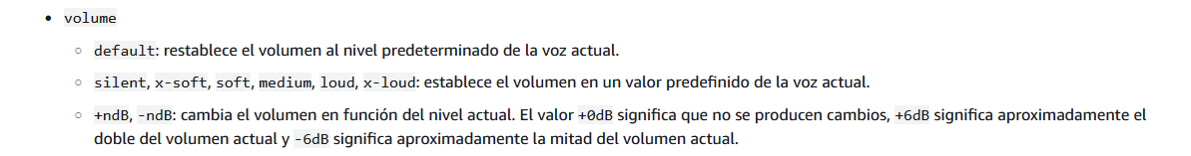
3. SSML - PROSODY.
<speak>
Quiero empezar a hablar <prosody volume="-6dB">muy bajito</prosody>, ahora voy a ser más <prosody volume="loud">ruidoso … subo el volumen</prosody>
</speak>

Slide 35
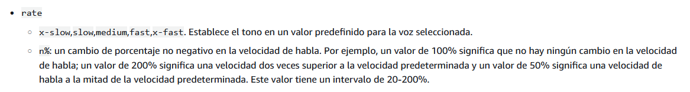
3. SSML - PROSODY.
<speak>
Quiero empezar a hablar <prosody rate="slow">despacito</prosody>, <prosody rate="20%">muy despacito</prosody>
</speak>

Slide 36
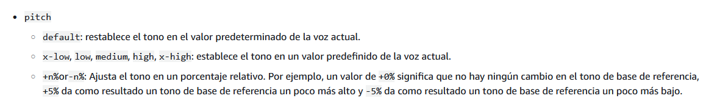
3. SSML - PROSODY.
<speak>
<prosody pitch="high">Subiendo el tono </prosody> <prosody pitch="-10%">Bajando el tono</prosody>
</speak>

Slide 37
3. SSML - PROSODY.
La etiqueta <prosody> debe contener al menos un atributo, pero puede incluir más dentro de la misma etiqueta.
<speak>
Voy a hablar <prosody volume="loud" rate="x-slow">despacito y bajito.</prosody>
</speak>
Notes:
Preguntar por que depende de la voz y el idioma.

Slide 38
3. SSML - PROSODY.
También se puede combinar con etiquetas anidadas, tal y como se indica a continuación:
<speak>
<prosody rate="85%">Bajamos un poquito la velocidad<prosody pitch="-10%">y el tono</prosody> ahora volvemos al tono original</prosody>
</speak>

Slide 39
3. SSML - PROSODY.
Para controlar el tiempo que desea que tarde un fragmento de voz cuando se sintetiza, utilice la etiqueta <prosody> con el atributo amazon:max-duration.
<prosody amazon:max-duration="time duration">
ns: la duración máxima en segundos
nms: la duración máxima en milisegundos
<speak>
<prosody amazon:max-duration="2s"> Human speech is a powerful way to communicate.
</prosody>
</speak>

Slide 40
3. SSML - PROSODY.
Si la voz o el idioma elegido normalmente requiere más tiempo que la duración, Amazon Polly acelera el fragmento de voz de modo que se ajuste a la duración especificada.
Si la duración especificada es superior a lo que se tarda en leer el texto en una velocidad normal, Amazon Polly lee el fragmento con normalidad. No ralentiza el fragmento de voz ni añade silencio, por lo que el audio resultante es más corto de lo necesario.
Uso de<prosody amazon:max-duration>puede aumentar la latencia cuando Amazon Polly devuelve un fragmento de voz sintetizada. El grado de latencia depende del fragmento y de su longitud. Le recomendamos que utilice texto compuesto por fragmentos de texto relativamente cortos.

Slide 41
3. SSML - PROSODY.
<speak> <prosody amazon:max-duration="5000ms">
Hola mundo, hola Europa
</prosody>
<break strength="strong"/>
<prosody amazon:max-duration="1100ms">
Hola mundo, hola Europa
</prosody>
<break strength="strong"/>
<prosody amazon:max-duration="18900ms">
Hola mundo, hola Europa
</prosody>
</speak>

Slide 42
3. SSML - PROSODY.
Existen limitaciones, tanto en la forma de utilizar la etiqueta <prosody amazon:max-duration> y en cómo funciona con otras etiquetas de SSML:
El texto dentro de una etiqueta <prosody amazon:max-duration> no puede tener más de 1500 caracteres.
No puede anidar etiquetas <prosody amazon:max-duration>. Si pones uno<prosody amazon:max-duration>dentro de otra, Amazon Polly omite la etiqueta interior.

Slide 43
3. SSML - PROSODY.
<speak>
<prosody amazon:max-duration="16s">
Human speech is a powerful way to communicate.
<prosody amazon:max-duration="5s"> # En este ejemplo AWS Polly omite esta etiqueta.
Even a simple ‘Hello’ can convey a lot of information depending on the pitch, intonation, and tempo.
</prosody>
We naturally understand this information, which is why speech is ideal for creating applications where a screen isn’t practical or possible, or simply isn’t convenient.
</prosody>
</speak>

Slide 44
3. SSML - PROSODY.
No se pueden utilizar las etiquetas <prosody> con el atributo rate dentro de una etiqueta <prosody amazon:max-duration>. Esto se debe a que ambas afectan a la velocidad a la que se dicta el texto.

Slide 45
3. SSML - PROSODY.
<speak>
<prosody amazon:max-duration="7500ms">
Human speech is a powerful way to communicate
<prosody rate="2"> # En este ejemplo AWS Polly omite esta etiqueta.
Even a simple ‘Hello’ can convey a lot of information depending on the pitch, intonation, and tempo.
</prosody>
</prosody>
</speak>

Slide 46
3. SSML - PROSODY.
Cuando se utiliza la etiqueta max-duration, puede insertar pausas en el texto. Sin embargo, Amazon Polly incluye la duración de la pausa al calcular la duración máxima del fragmento de voz. Además, Amazon Polly conserva las pausas breves que se producen cuando hay comas y puntos en un fragmento y las incluye en la duración máxima.

Slide 47
3. SSML - PROSODY.
Por ejemplo, en el siguiente bloque, la interrupción de 600 milisegundos y la interrupción provocada por comas y puntos se produce en el fragmento de texto de 8 segundos:
<speak>
<prosody amazon:max-duration="8s">
Human speech is a powerful way to communicate.
<break time="600ms"/>
Even a simple ‘Hello’ can convey a lot of information depending on the pitch, intonation, and tempo.
</prosody>
</speak>

Slide 48
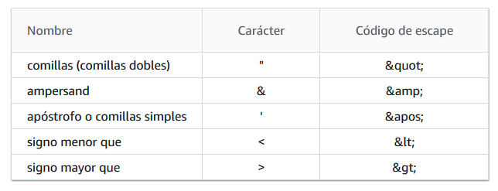
3. SSML - Caracteres reservados.
Existen cinco caracteres predefinidos que no se pueden utilizar normalmente dentro de una instrucción SSML. Estas entidades están reservadas para la especificación del idioma. Estos caracteres son:

Slide 49
3. SSML - Caracteres reservados.
Como SSML utiliza estos caracteres como parte de su código, para usar estos símbolos en SSML, debe incluir el carácter en una secuencia de escape cuando lo utilice. Puede utilizar el código de escape en lugar del carácter real para que se muestre correctamente mientras crea un documento SSML válido. Por ejemplo, la frase siguiente:
We're using the lawyer at Peabody & Chambers, attorneys-at-law.
En SSML seria:
<speak>
We&apos;re using the lawyer at Peabody &amp; Chambers, attorneys-at-law.
</speak>

Slide 50
3. SSML - say-as
Usar<say-as>con la etiqueta interpret-as Para indicar a Amazon Polly cómo leer determinados caracteres, palabras y números. De este modo, puede proporcionar información adicional para eliminar cualquier ambigüedad sobre el modo en que Amazon Polly debe representar el texto.
La etiqueta say-as utiliza un atributo, <interpret-as>, que usa una serie de valores posibles. Todos ellos utilizan la misma sintaxis:
<say-as interpret-as="value">[text to be interpreted]</say-as>

Slide 51
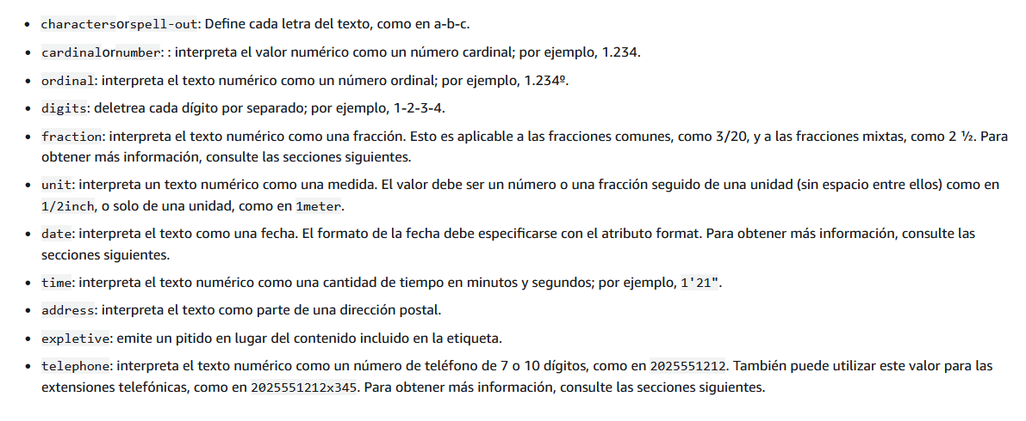
3. SSML - say-as

Slide 52
3. SSML - say-as
Fracciones: Amazon Polly interpreta los valores dentro del say-as que tienen la etiqueta interpret-as="fraction"como fracciones comunes.
A continuación se presenta la sintaxis de las fracciones:
Fracción: <say-as interpret-as="fraction">2/9</say-as> se pronuncia "dos novenos."
Número mixto no negativo:
<say-as interpret-as="fraction">3 + 1/2</say-as> se pronuncia "tres y medio".

Slide 53
3. SSML - say-as
Fechas: Cuando interpret-as se establece en date, también se deberá indicar el formato de la fecha.
<say-as interpret-as="date" format="format">[date]</say-as>
Ejemplo:
<speak>
I was born on <say-as interpret-as="date" format="mdy">12-31-1900</say-as>.
</speak>

Slide 54
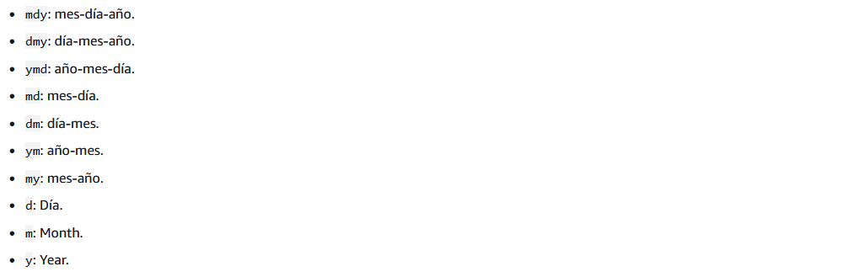
3. SSML - say-as
Formatos disponibles:

Slide 55
3. SSML - whispered
Esta etiqueta indica que la entrada de texto debe leerse en susurros y no con voz normal. Puede utilizarse con todas las voces del catálogo de conversión de texto a voz de Amazon Polly.
Sintaxis:
<amazon:effect name=”whispered”>text</amazon:effect>

Slide 56
3. SSML - whispered
<speak>
<amazon:effect name="whispered">Os voy a contar un secreto, </amazon:effect>
no se lo digáis a nadie, <amazon:effect name="whispered">estamos a punto de terminar el SSML.</amazon:effect>
</speak>

